Slide 1

Présentation projet CUBE 4:
NEGOSUD
Aicha SELLAMI
Adrien FOURNIER
Nicolas SPARTA
Romain BADA
Vincenzo CONDELLO

Slide 2
Présentation du projet
Fonctionnement de l’équipe
Technologies et outils
Architecture du projet
Démonstration
Evolution envisageables
Planning

Slide 3

Présentation du projet
Projet STIVE: L'Innovation au Service du Vin par NEGOSUD (négociant en vin)
→ une gestion optimale l’entrepôt
1- création application lourde performante :
  Gestion des produits et stocks
  Gestion des commandes fournisseurs
  Gestion des inventaires
  Réapprovisionnement automatique des stocks (Désactivation )
  Gestion des commandes clients (livraison + réadaptation des stocks)

Slide 4
Présentation du projet
2- création un site web :
  Une vitrine pour le catalogue de vins
  Un accès utilisateur et une gestion de compte
  Système du panier
  Commandes fluides
  Payement des commandes
  Formulaire de contact
→Meilleure qualité de service à nos clients.

Slide 5
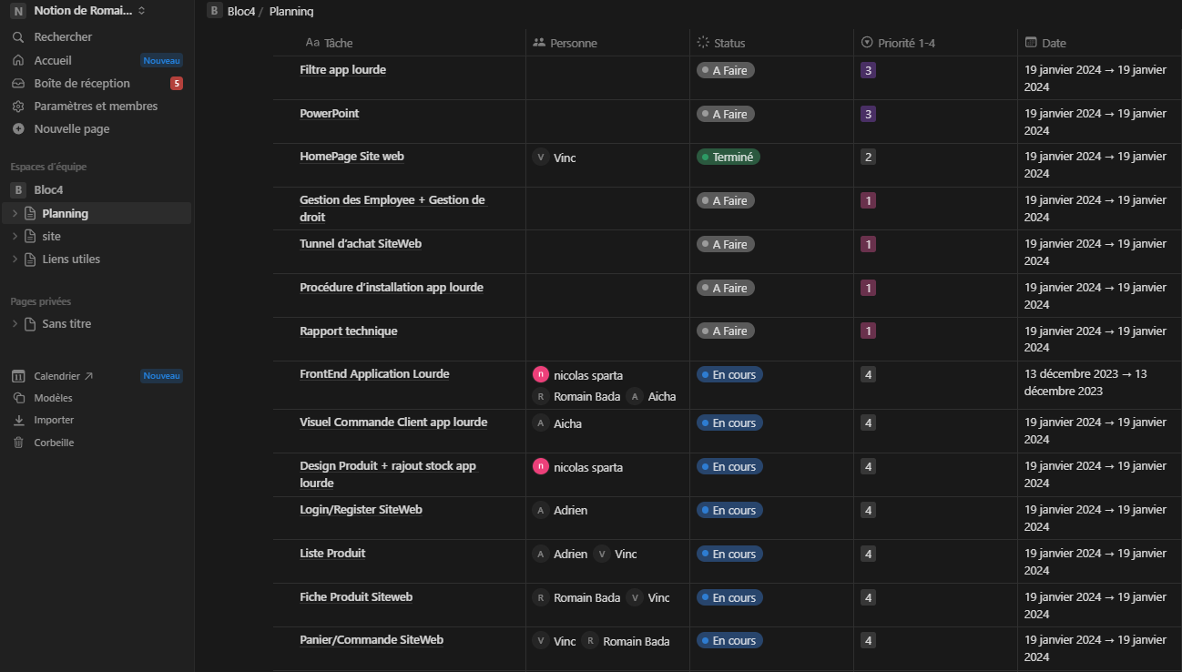
Fonctionnement de l’équipe
Notion pour gestion des tâches
L'équipe STEVE du projet NEGOSUD : 5 membres
Premier pôle: développement et la maintenance de l’API + application WPF
Deuxième pôle: interface utilisateur réactive et conviviale
5éme personne : application lourde et le site web

Slide 6









Technologies et outils

Slide 7
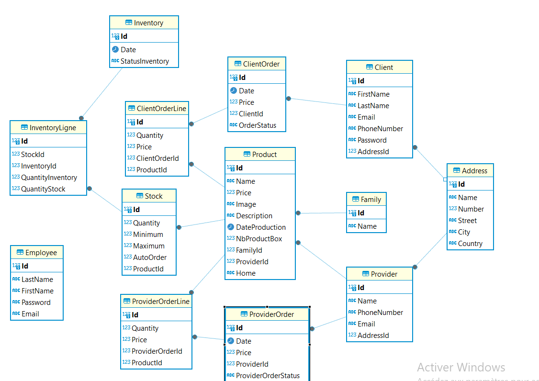
Architecture du projet
1- MCD

Slide 8
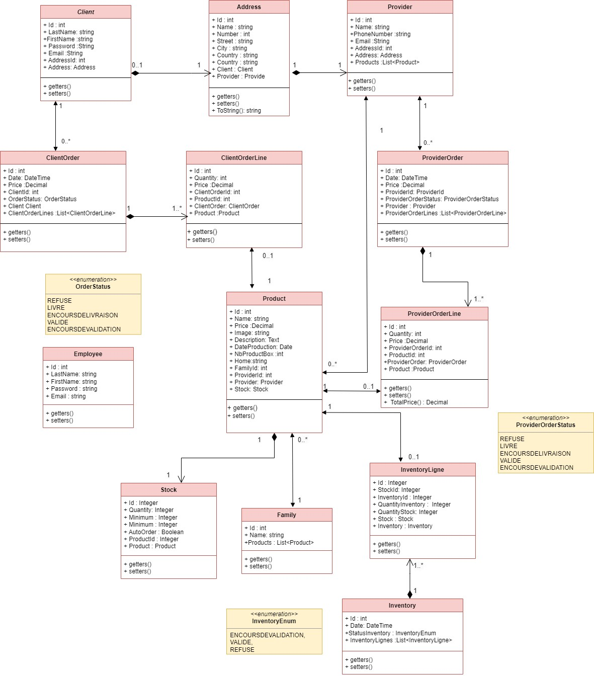
UML
1-Diagramme de classe

Slide 9
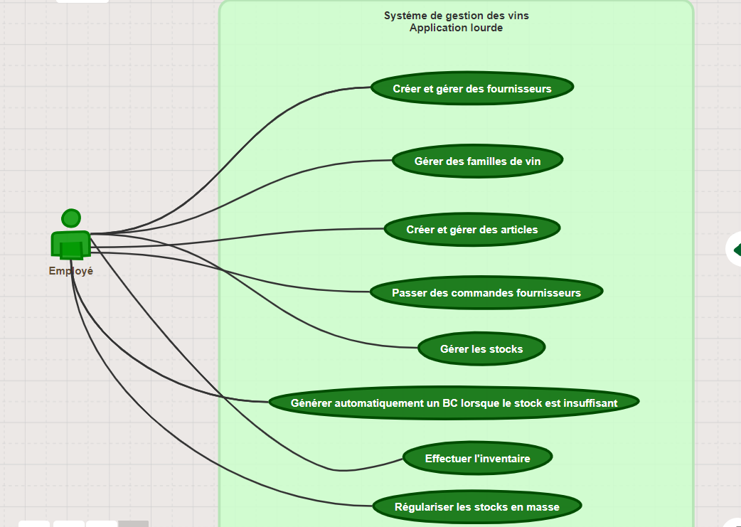
UML
2-Diagramme de de cas d'utilisation (application lourde)

Slide 10
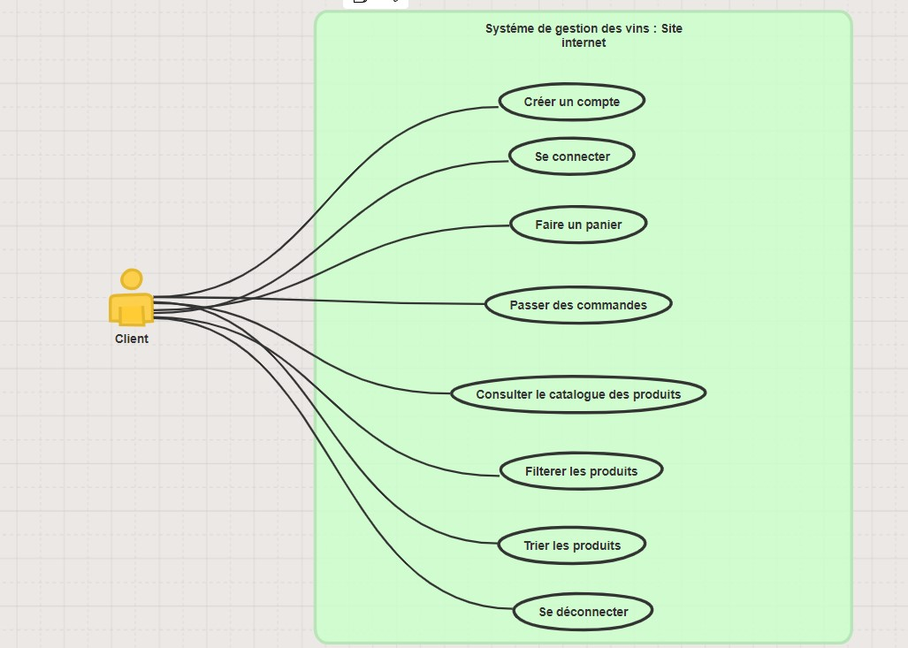
UML
2-Diagramme de de cas d'utilisation (site web)

Slide 11
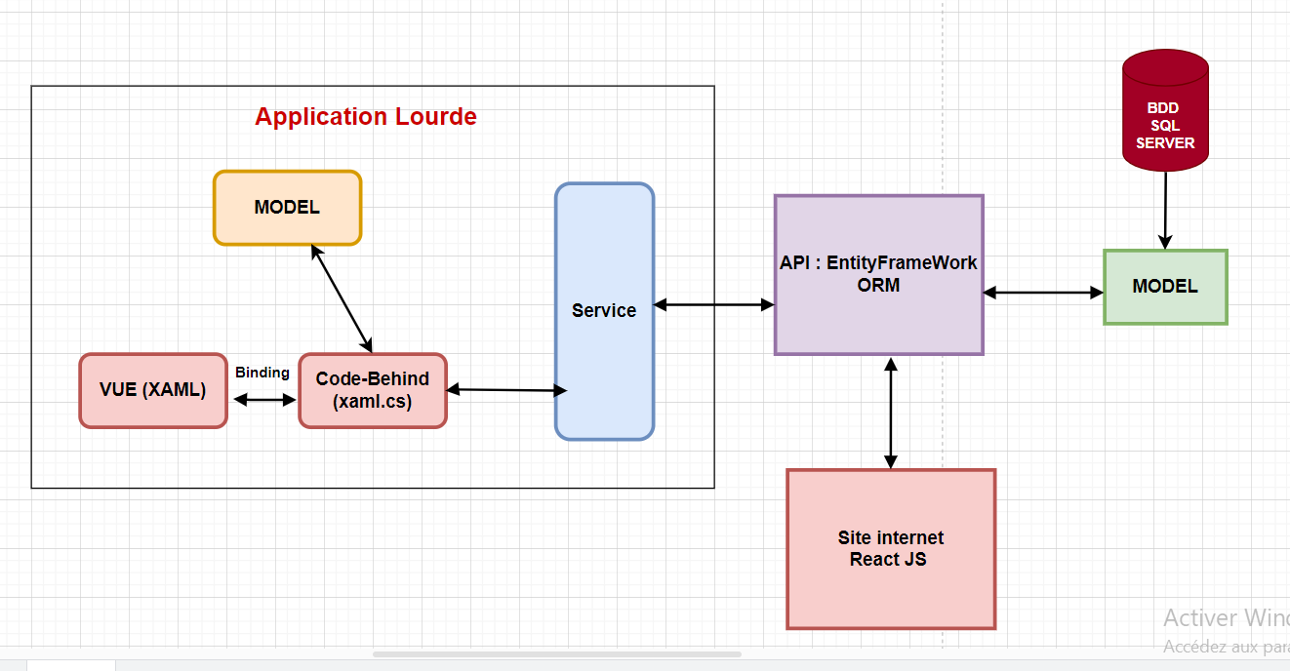
Architecture du projet

Slide 12


Slide 13
Evolution envisageables
1- Site Web:
Pagination catalogue des produits
Suivi de la livraison
Notification par email pour les interactions clients
2- Application Lourde:
Gestion des employées ( si rôle administrateur)
Amélioration des alertes
Notification par email ( les alertes)

Slide 14
Merci pour votre Attention

